Slide 1
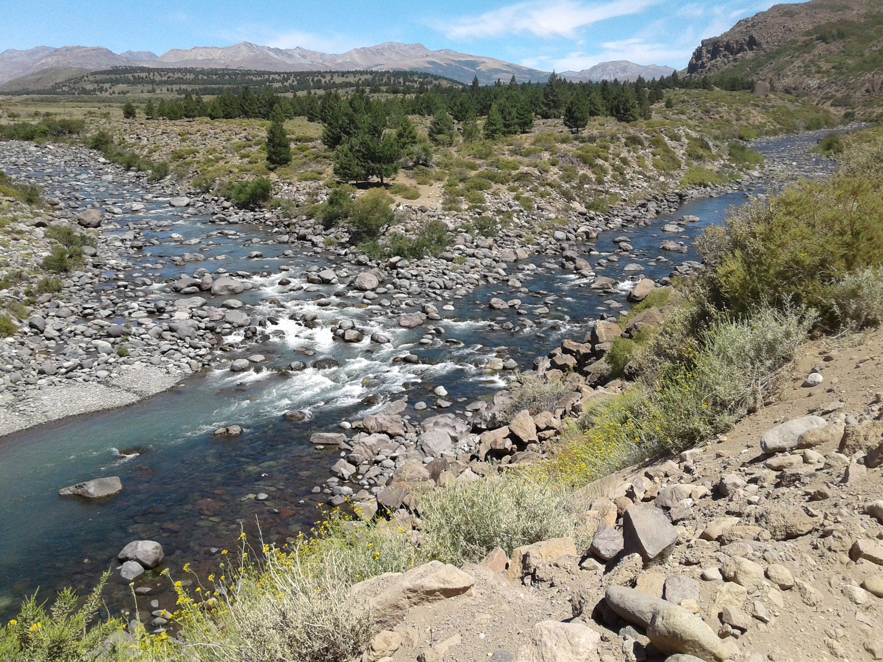
HACIA EL POSTEXTRACTIVISMO
ALTERNATIVAS AL DESARROLLO
Preparado por Hermana Anamaria Siufi, RSM, de Argentina, septiembre, 2024

Slide 2
GRUPOS CONCENTRADOS DE PODER
MANEJAN CADA VEZ MÁS EL MUNDO
FONDOS DE INVERSION, BANCOS
CORPORACIONES ARMAMENTISTAS
CORPORACIONES EXTRACTIVAS
CRIMEN ORGANIZADO: TRAFICANDO DROGAS, ARMAS, PERSONAS, ORGANOS..

Slide 3
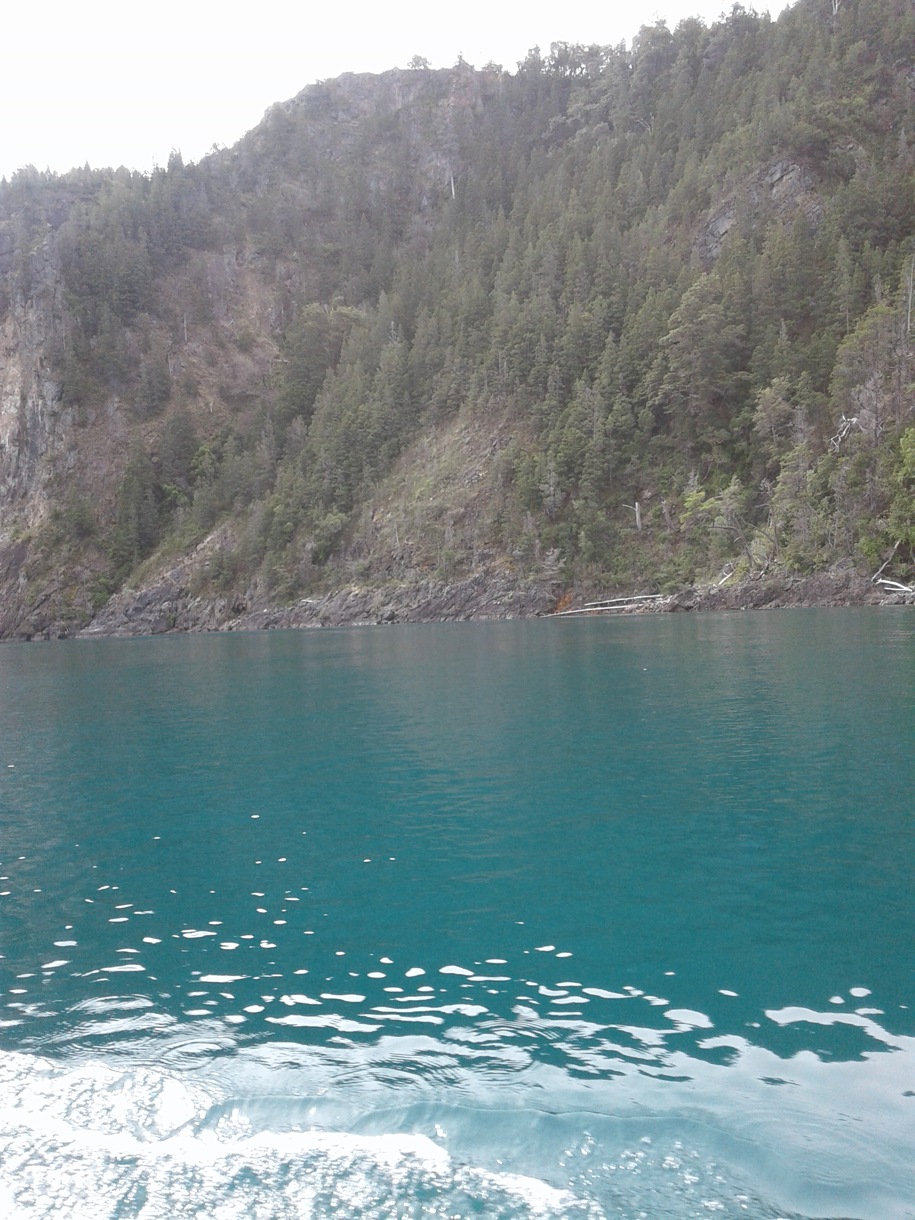
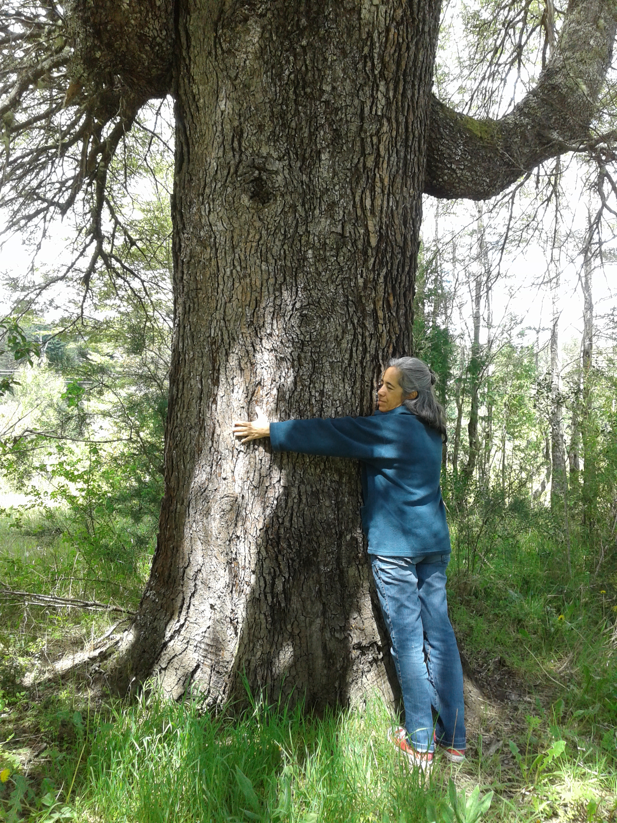
“EL EXTRACTIVISMO ES PARTE CENTRAL
DE UN SISTEMA ECONÓMICO QUE CONVIERTE EN CAPITAL/MERCANCIA LOS BIENES NATURALES” Carta Pastoral del Celam
I

Slide 4
COMO FUNCIONA EL EXTRACTIVISMO:
“BUSCA EXTRAER LA MAYOR CANTIDAD DE MATERIALES EN EL MENOR TIEMPO POSIBLE, PARA CONVERTIRLOS EN MATERIAS PRIMAS PARA LA INDUSTRIA QUE LOS TRANSFORMARÁ EN PRODUCTOS Y SERVICIOS PARA COMERCIALIZAR, QUE SECTORES SOCIALES CONSUMIRÁN Y LUEGO VOLVERÁN A LA NATURALEZA COMO DESECHOS CONTAMINANTES”.
Carta Pastoral del Celam

Slide 5
EL GRAN TRIUNFO DEL NEOLIBERALISMO HA SIDO CONVENCERNOS DE QUE NO HAY ALTERNATIVAS A EL.
Naomi Klein

Slide 6
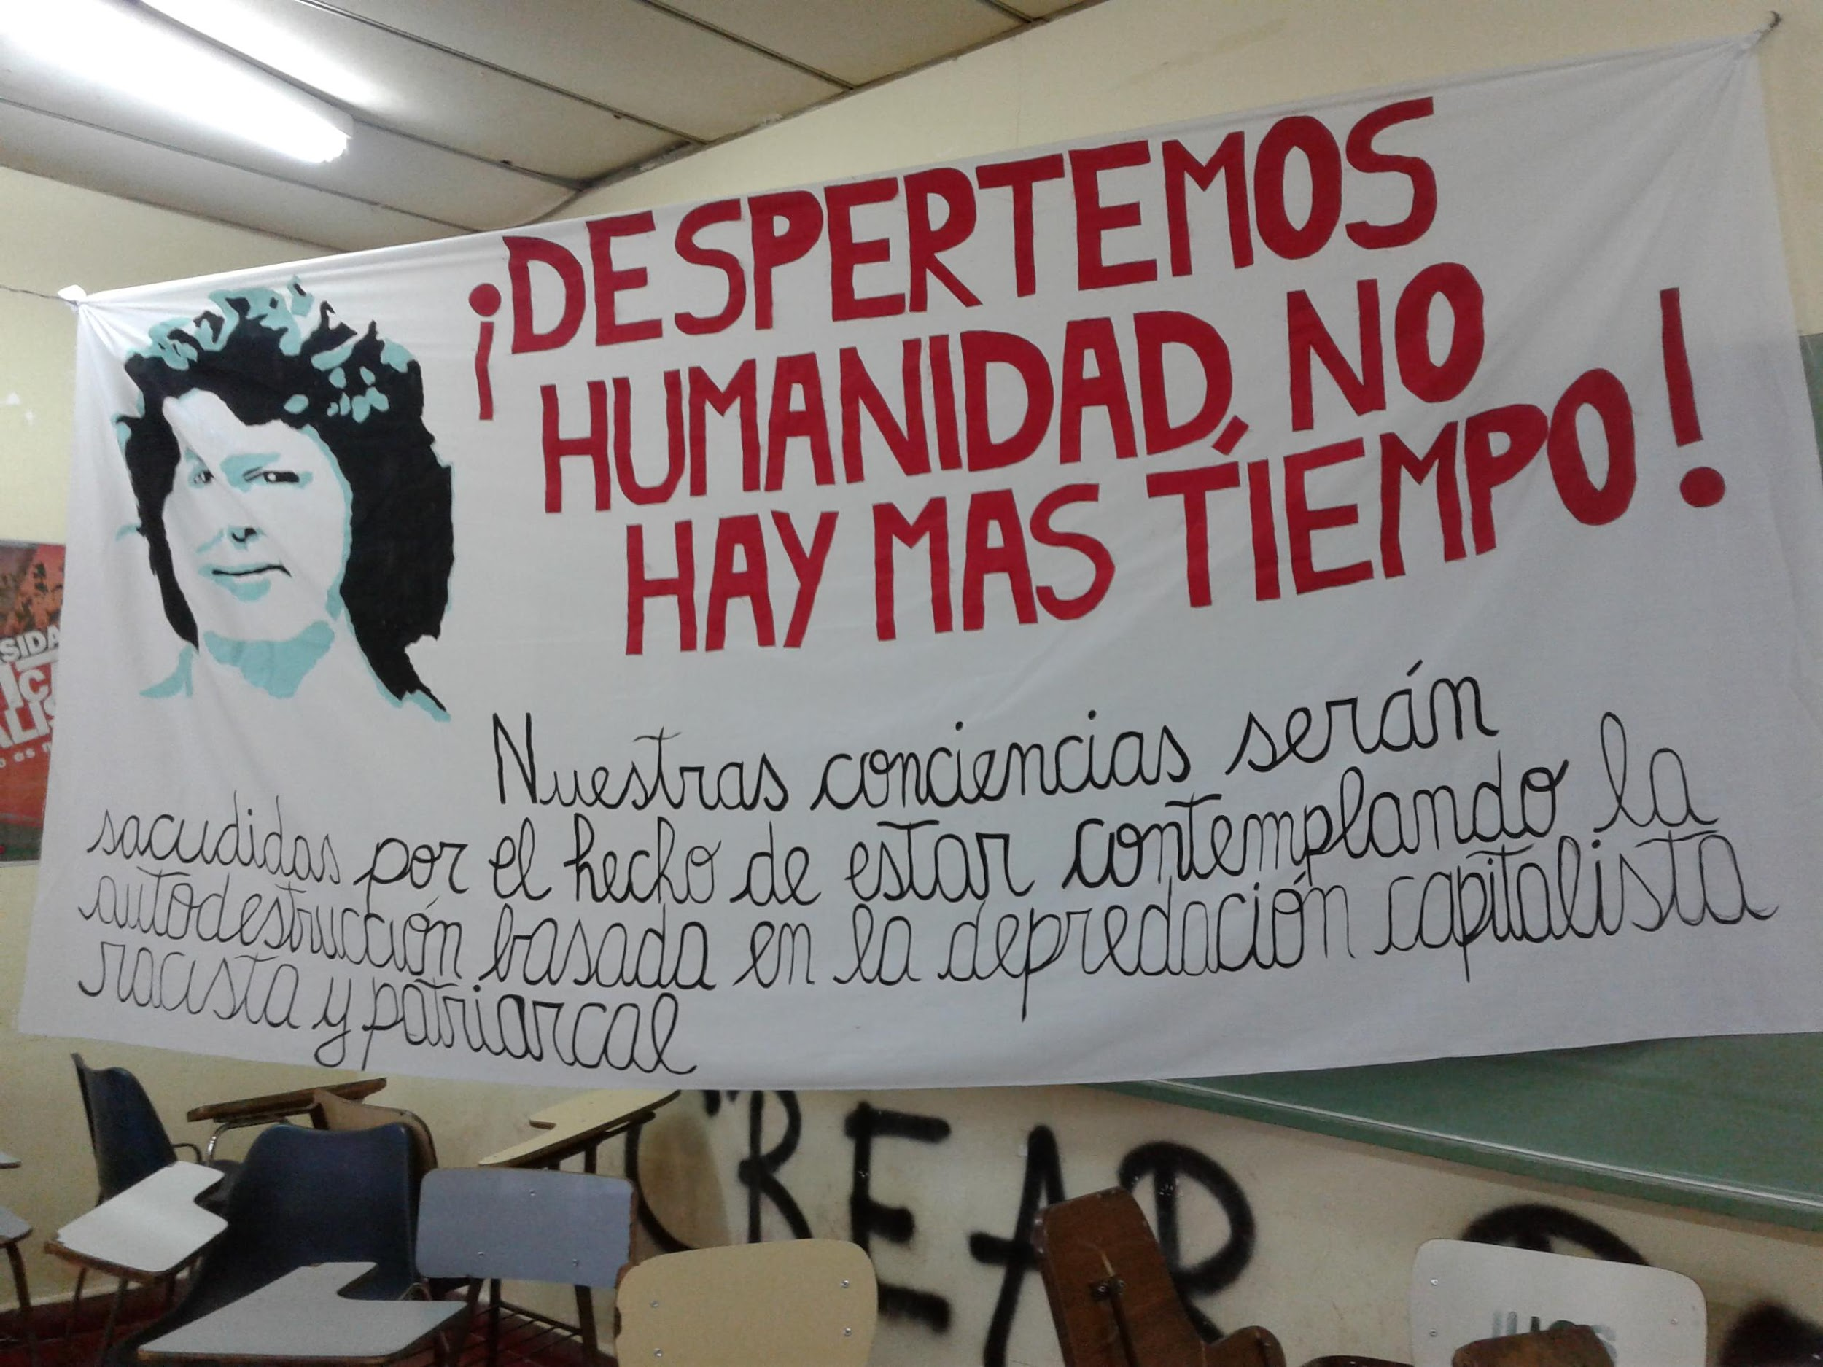
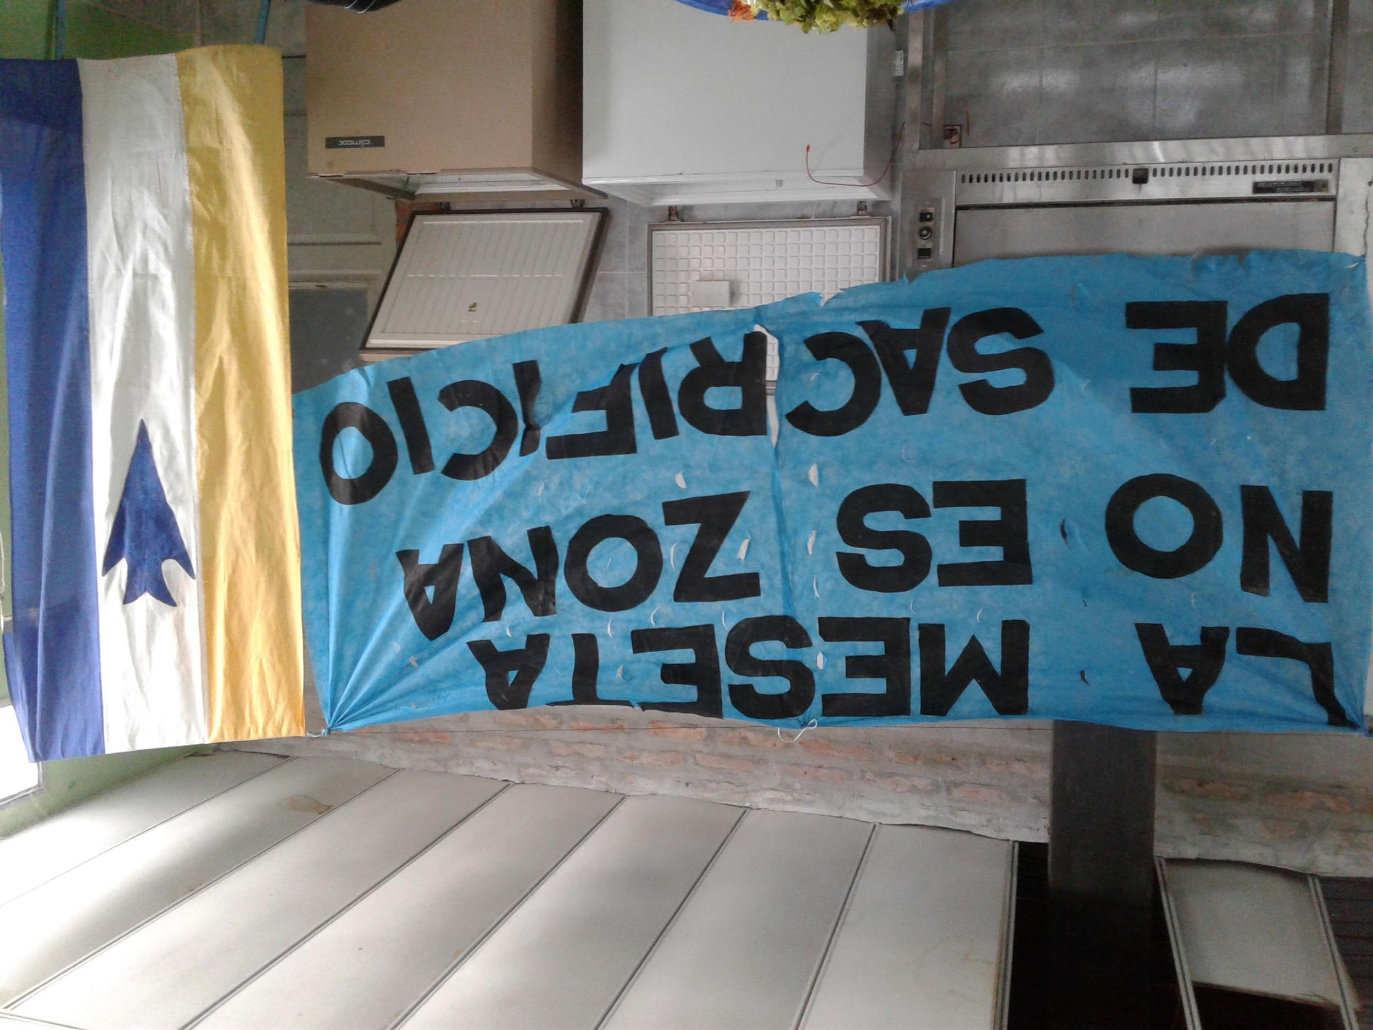
LAS BÚSQUEDAS DE ALTERNATIVAS ECONÓMICAS SON DESCALIFICADAS COMO INGENUAS, PELIGROSAS, RETROGRADAS O IMPOSIBLES
.

Slide 7
SON EXTRACTIVISMO DEPREDADOR Y DESATAN CONFLICTOS EN TODO EL MUNDO: LOS PROYECTOS MEGAMINEROS, COMBUSTIBLES FÓSILES, HIDROELECTRICAS, PESQUERAS, FORESTALES, OBRAS VIALES O MEGAPROYECTOS TURÍSTICOS.
LA LLAMADA ECONOMÌA VERDE BUSCA ENGAÑARNOS CON FALSAS SOLUCIONES: cambia todo para que no cambie nada. Estemos alertas!

Slide 8
EXTRACTIVISMO ACTUAL DEPREDADOR:
Está al servicio del Mercado global, para la sobreproducciòn y el consumo de minorías privilegiadas, sin límites ni controles efectivos. Se le impone a las comunidades empobreciéndolas y pisoteando sus derechos. Explotador de la tierra y los trabajadores Contaminador y saqueador de territorios, con zonas y gente sacrificables. Destructor de ecosistemas, culturas y la producción local. Elimina la soberanía alimentaria. Criminaliza, persigue y mata a los defensores de la tierra Causante del cambio climático, ecocida, insustentable…

Slide 9
EL EXTRACTIVISMO ACTUAL NOS CONDUCE AL COLAPSO PLANETARIO.
NECESITAMOS UN EXTRACTIVISMO SENSATO,
DE TRANSICION,
PARA LLEGAR AL EXTRACTIVISMO INDISPENSABLE
ES DECIR MINIMO Y SUSTENTABLE.

Slide 10
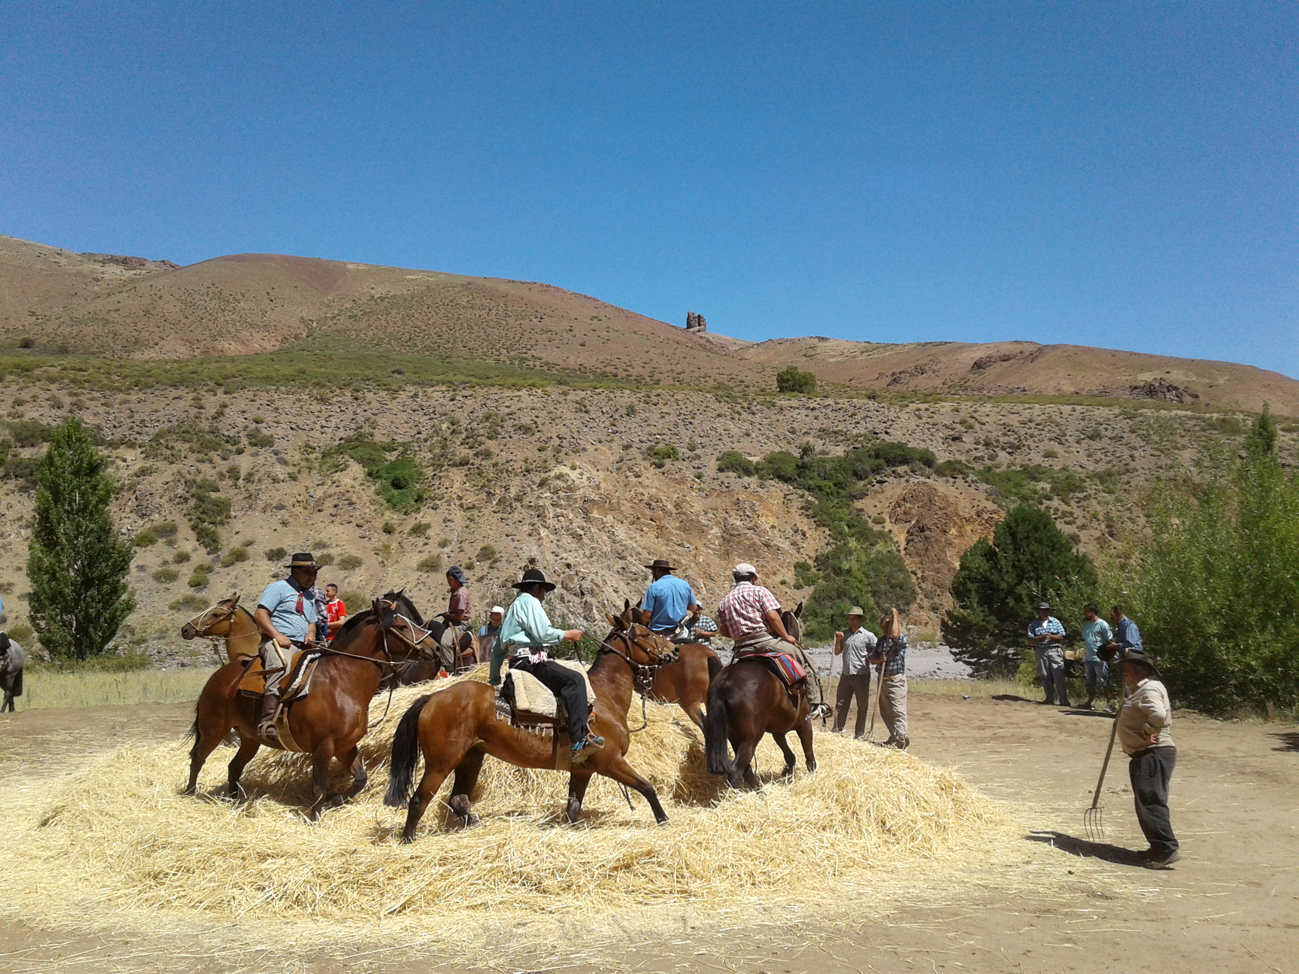
ES URGENTE PASAR A UN EXTRACTIVISMO SENSATO DE TRANSICION, DONDE SE CUMPLAN LAS NORMAS SOCIALES Y AMBIENTALES EN TODO EL PROCESO PRODUCTIVO, CON CONTROLES EFECTIVOS Y RIGUROSOS. SE CUIDARAN LOS ECOSISTEMAS Y CULTURAS. SE REDUCIRA LA EXPORTACION GLOBAL PORQUE SE RESPONDERA A NECESIDADES LOCALES O REGIONALES Y NO AL LUCRO Y CONSUMISMO DE LOS PODEROSOS.

Slide 11
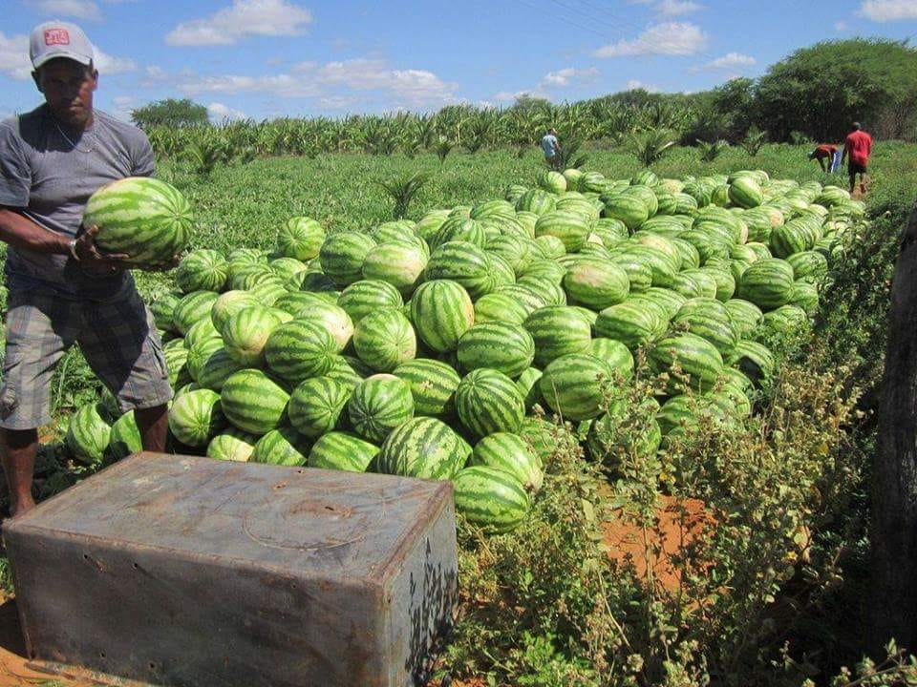
LA META ES EL EXTRACTIVISMO INDISPENSABLE O MINIMO:
MUY LIMITADO Y RELACIONADO A CADENAS ECONÓMICAS NACIONALES O REGIONALES. SE REDUCIRA LA ORIENTACIÓN EXPORTADORA GLOBAL. SERA UNA ECONOMIA CIRCULAR CENTRADA EN LA VIDA.
LA PRODUCCION Y EL CONSUMO SERAN LIMITADOS CON MENOR USO DE ENERGÌA Y MATERIA PRIMA, POR REALIZAR RECICLAJE Y EL USO PROLONGADO DE LOS OBJETOS. BUSCARA CALIDAD DE VIDA PARA TODOS, RESPETO A LAS CULTURAS Y CONSERVACION AMBIENTAL

Slide 12
EL ESCLAVISMO, EL FEUDALISMO, EL COLONIALISMO,
EL FASCISMO, EL APARTHEID, LAS DICTADURAS FUERON LEGALES…
HOY EL EXTRACTIVISMO ES LEGAL.
LA LEGALIDAD ES UNA CUESTIÓN DE PODER,
NO DE JUSTICIA

Slide 13
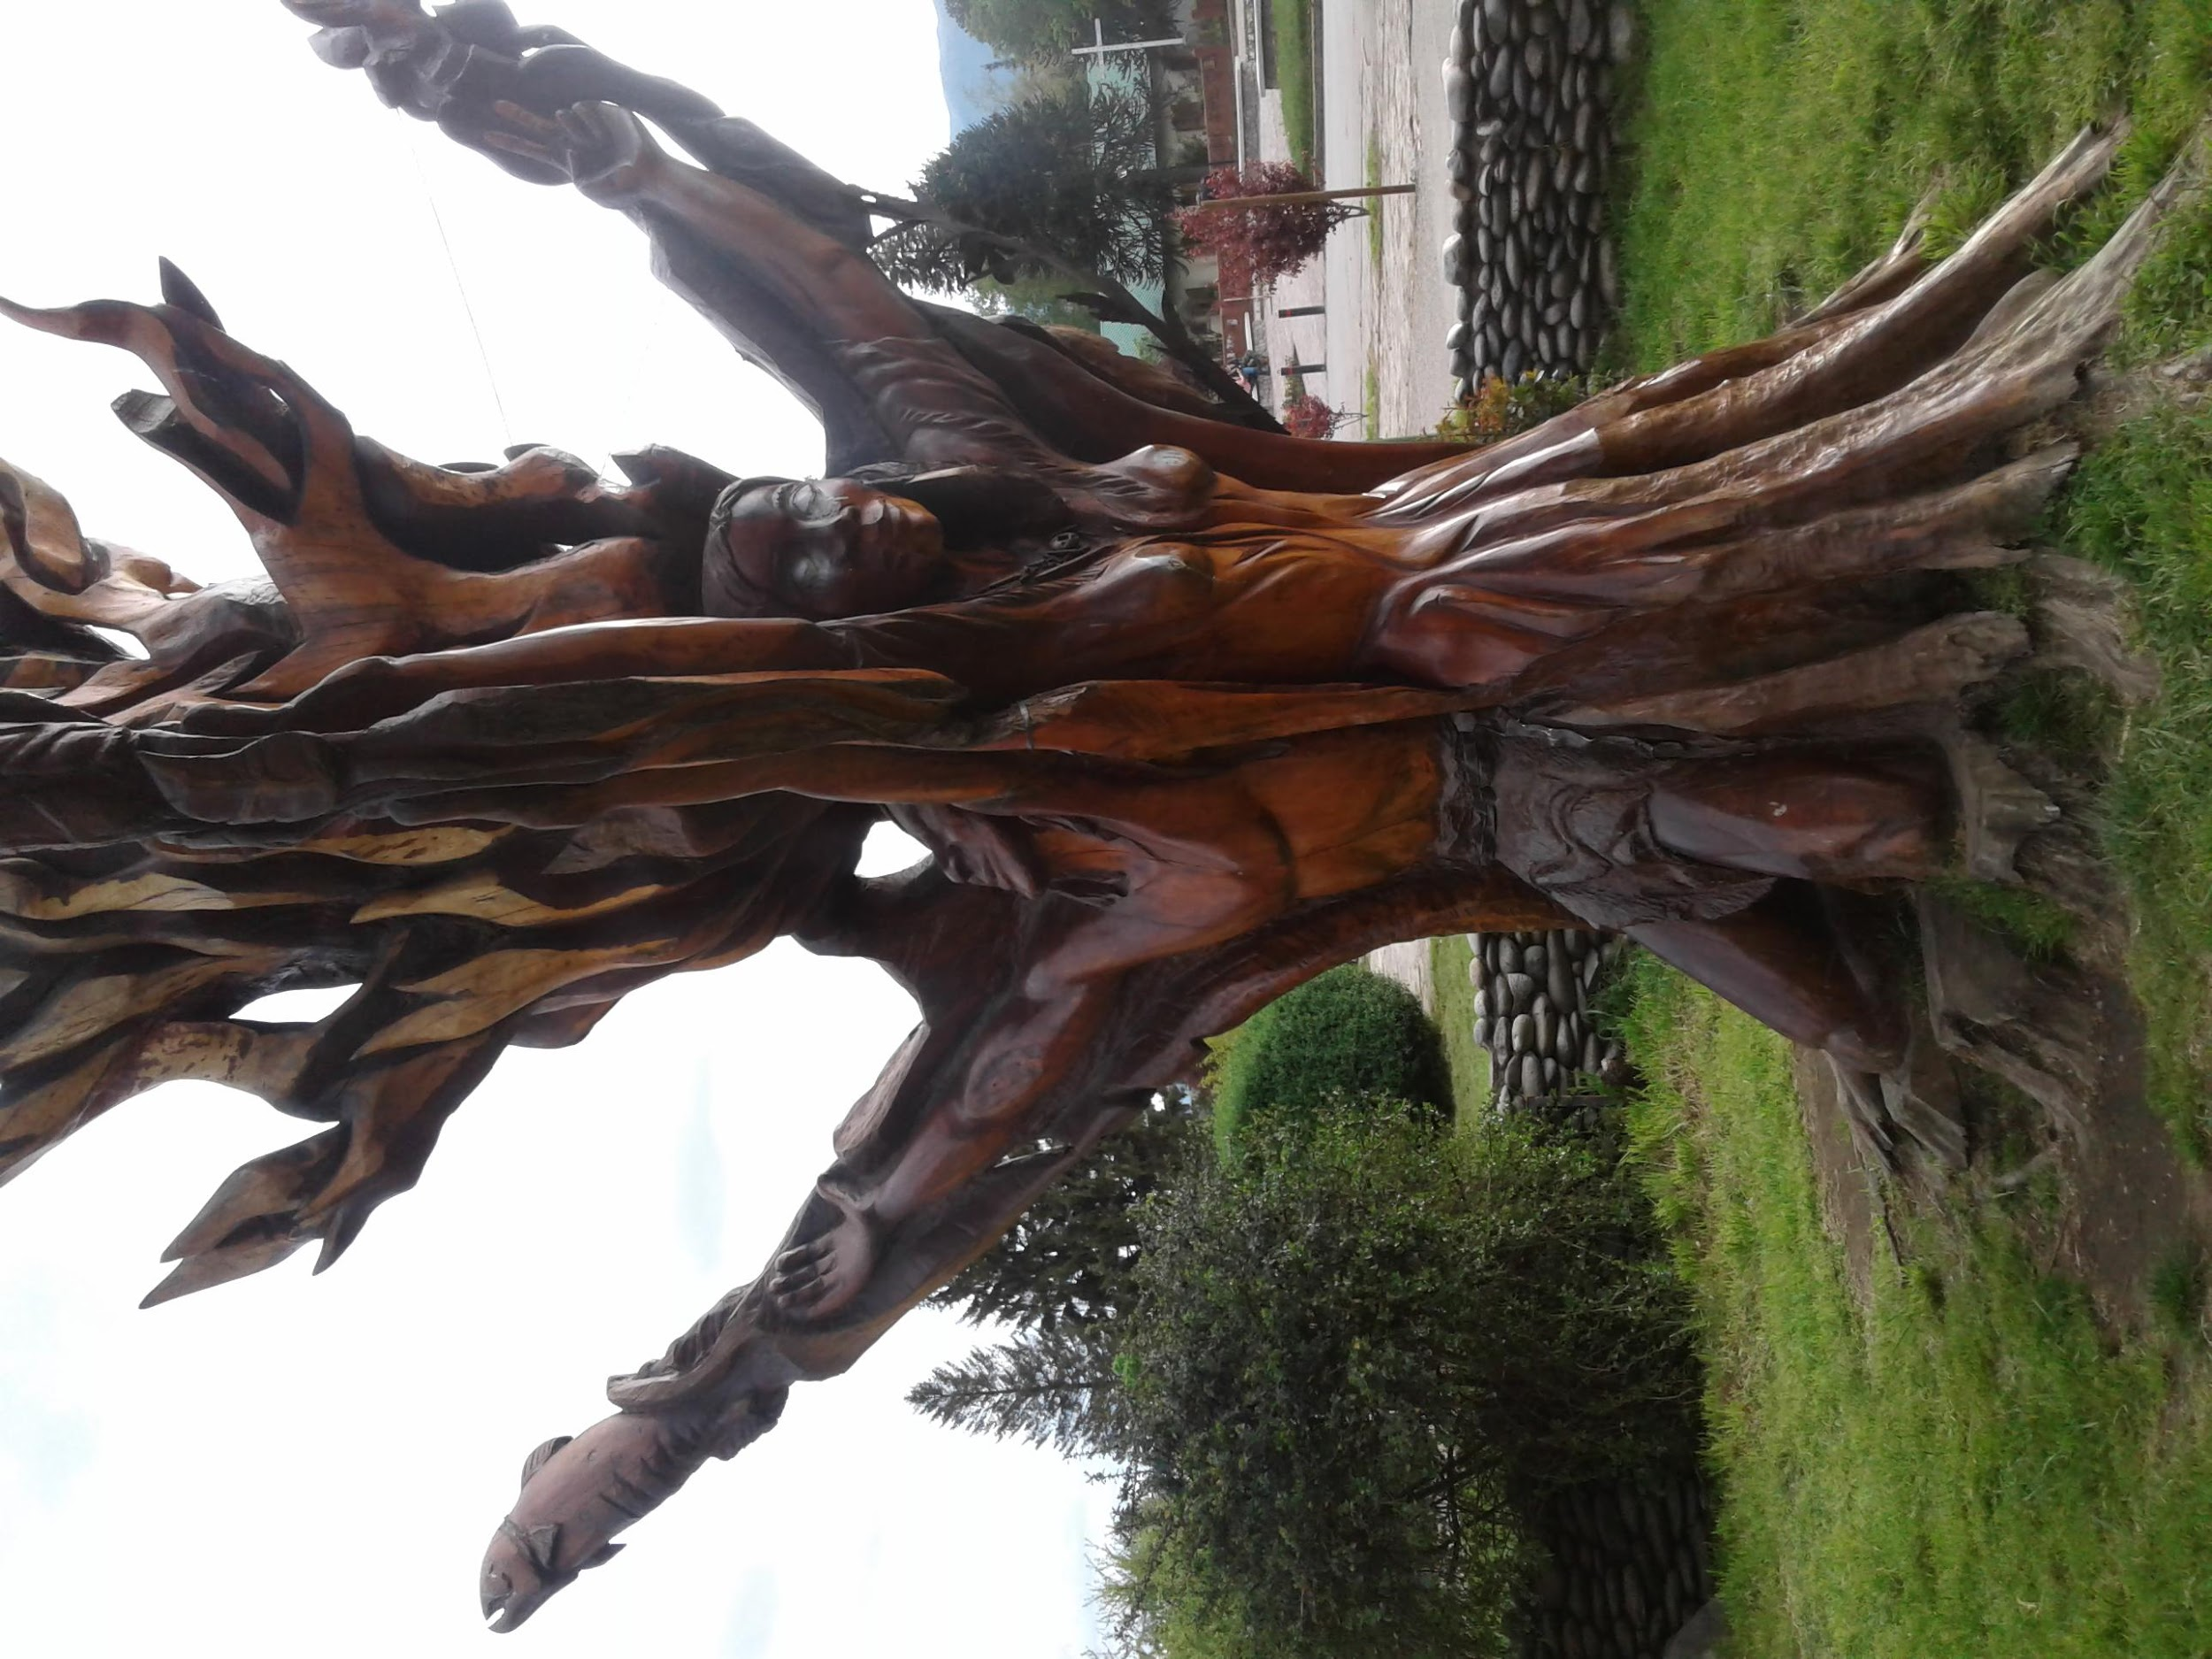
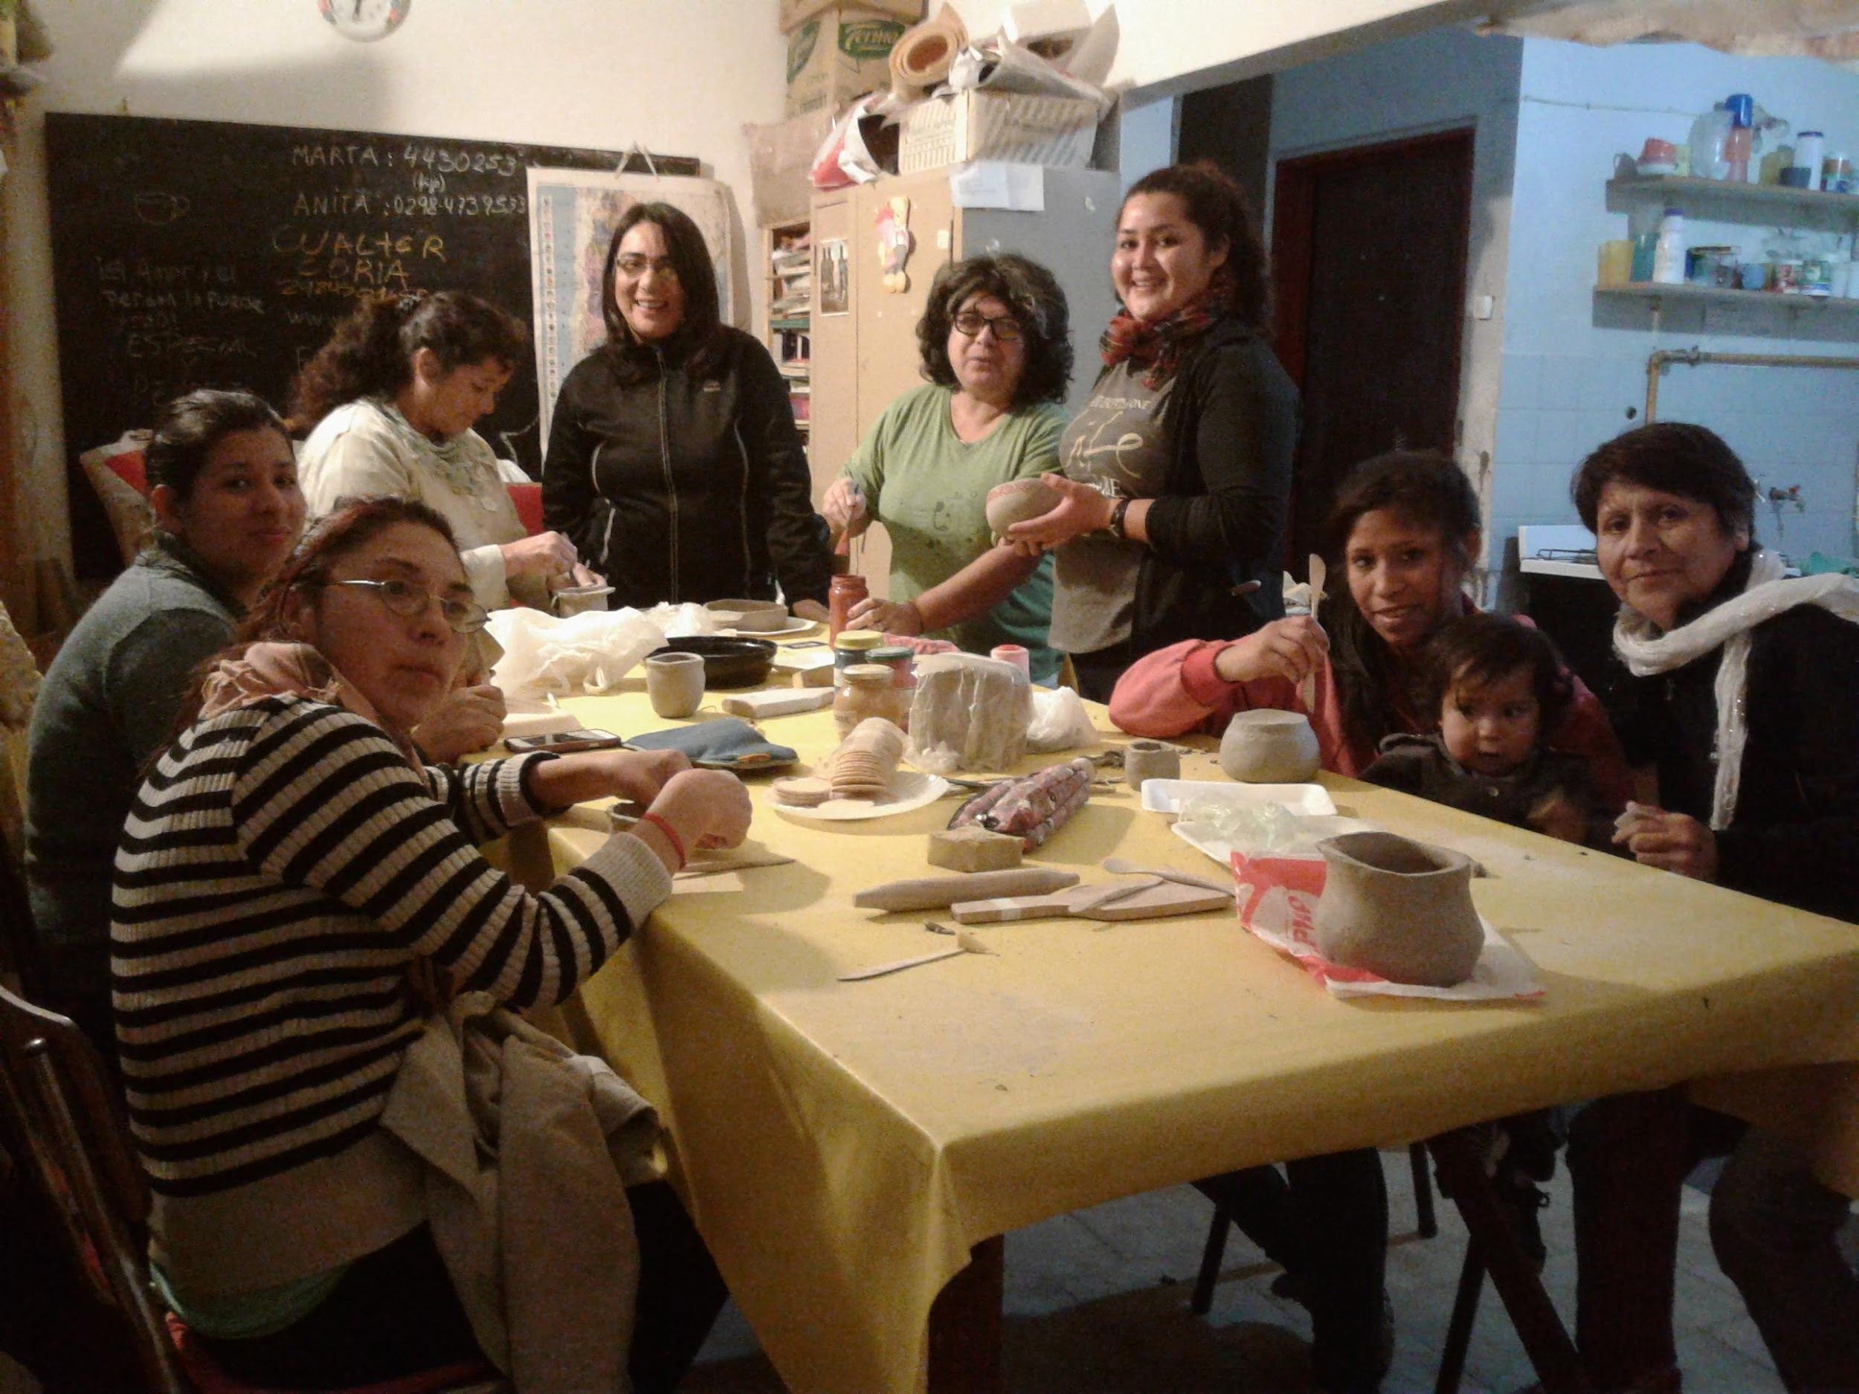
NECESITAMOS UNA REVOLUCIÓN CULTURAL
PARA CAMBIAR EL MODELO DE DESARROLLO GLOBAL
Y REDEFINIR EL PROGRESO CUESTIONANDO LA LÓGICA DEL CRECIMIENTO Y EL PATRÓN DE PRODUCCIÓN Y CONSUMO ACTUAL. (L SI)

Slide 14
SI NO HAY DEMOCRACIA ECONÓMICA NO HAY DEMOCRACIA
CREEMOS QUE ES POSIBLE UNA ECONOMÍA SOCIAL Y SOLIDARIA QUE RESPETE LOS DERECHOS DE LA MADRETIERRA Y ESTÉ AL SERVICIO DEL BIEN COMÚN Y EL BUEN VIVIR.

Slide 15
SEÑOR: QUE CUIDEMOS EL MUNDO Y LA CALIDAD DE VIDA DE LOS MÁS EMPOBRECIDOS, DESDE UN CAMBIO DE MENTALIDAD, CONCIENCIA, HÁBITOS Y CORAZÓN. Amèn Ana Siufi rsm

